Slide 1


AutoIT的使用
http://www.thinkebang.com
CTO：Demon

Slide 2
1
介绍、安装、使用流程
2
第一个autoIT自动化脚本
3
语言基础知识
4
GUI知识
5
关键字、与selenium配合

Slide 3

01
介绍、安装、使用流程
◎使用范围 ◎ 功能介绍

Slide 4
介绍、安装、使用流程
介绍
AutoIt是一个使用类似 BASIC 脚本语言的免费软件, 它设计用于 Windows GUI(图形用户界面)中进行自动化操作。它 利用模拟键盘按键, 鼠标移动和窗口/控件的组合来实现自动化任务。
AutoIt 非常小巧, 完全运行在所有windows操作系统上，并且不需要任何运行库。

Slide 5
介绍、安装、使用流程
使用范围
模拟键盘,鼠标动作事件
操作窗口与进程
直接与窗口的"标准控件"交互(设置/获取 文字,移动,关闭,等等)
脚本可以编译为标准可执行文件
创建用户图形界面接口(GUI)
。。。。。。

Slide 6
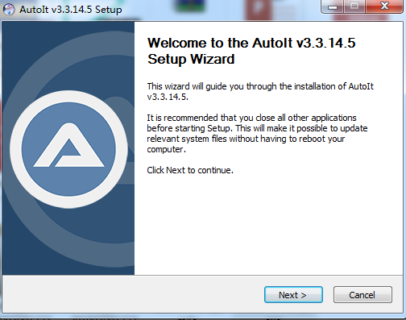
介绍、安装、使用流程
安装

Slide 7
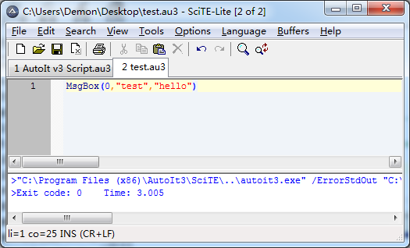
介绍、安装、使用流程
脚本编辑器
autoIt自带脚本编辑
按F5执行脚本

Slide 8
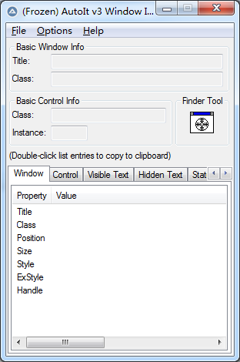
介绍、安装、使用流程
信息获取
获取控件信息完成元素定位

Slide 9
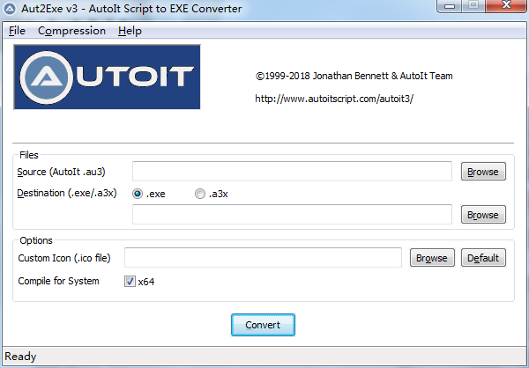
介绍、安装、使用流程
脚本转换
将aux脚本转换成exe
可以选择生成图标

Slide 10
介绍、安装、使用流程
第一段脚本
Run("notepad.exe")
WinWaitActive("无标题 - 记事本")
Send("This is some text.")
WinClose("无标题 - 记事本")
Send("{TAB}")
Sleep(2000)
Send("{ENTER}")

Slide 11
02
第一个autoIT自动化脚本
◎软件安装 ◎计算器

Slide 12
第一个autoIT自动化脚本
用到的函数
Run()：打开程序
WinWaitActive()：隐式等待窗口
WinActivate()：激活窗口
Sleep()：等待
Send(“”)：文本输入
Send(“{}”)：键盘输入
WinClose()：关闭程序

Slide 13
第一个autoIT自动化脚本
计算器实例
1.打开计算器
2.模拟键盘输入计算
3.重置，模拟鼠标点击输入。
4.打开菜单，切换计算器类型

Slide 14
第一个autoIT自动化脚本
安装实例
1.运行安装程序。
2.点击下一步，安装。
3.安装完成后运行程序。

Slide 15
03
语言基础知识
◎变量与常量 ◎流程控制

Slide 16
语言基础知识
变量
以英文 $ 符号为首字符，其后只能包含字母、数字和下划线"_“
使用关键字 Dim、 Local、Global 声明并创建变量
Dim $var1, $myvariable

Slide 17
语言基础知识
常量
使用关键字 Const 声明并创建常量
Const $const1 = 1, $const2=12
使用关键字 Enum 申明并设定初值
Enum $const1 = 1, $const2, $const3 ; 返回 1, 2, 3
Enum STEP 2 $incr0, $incr2, $incr4 ; 返回 0, 2, 4
Enum STEP *2 $mult1, $mult2, $mult4 ; 返回 1, 2, 4

Slide 18
语言基础知识
作用域
默认使用 Dim 声明的变量或在函数内部直接赋值的变量都是局部变量，除非存在一个同名的全局变量(此时将视此变量为全局变量)
使用关键字 Local 与 Global 声明变量以强制变量的作用域

Slide 19
语言基础知识
数组
数组 是一系列具有相同类型和大小的变量集合, 其中每个变量可以用相应的索引序号(或称下标)来访问。
索引(或称下标)也可以使用变量或表达式, 这样可以建立更加复杂的方式来赋值或访问数组元素。
AutoIt 并不明确禁止在一个数组中混合使用多种数据类型，但这样做会影响脚本执行速度。

Slide 20
语言基础知识
数据类型
AutoIt 只有一个叫做 Variant(变量) 的数据类型
若试图让两个变量相乘, 则它们将被当作数字类型, 而试图连接(拼合)两个变量,则它们将被视为字符串。
10 * 20 --- 等于数字 200
10 * "20" --- 等于数字 200
"10" * "20" --- 等于数字 200
10 & 20 --- 相当于字符串 "1020"

Slide 21
语言基础知识
运算符
算数：+、－、*、/、&、^。
赋值：＝、+=、-=、*=、/=、&=。
比较：＝、==、<、<=、>、>=、<>。
逻辑：AND、OR、NOT

Slide 22
语言基础知识
对象
简化长对象类型变量的引用，必须是对象类型的表达式。
语法：With <表达式> 语句 ... EndWith
Local $oExcel = ObjCreate("Excel.Application")
$oExcel.visible = 1
$oExcel.workbooks.add
With $oExcel.activesheet
.cells(2, 2).value = 1
.range("A1:B2" ).clear
EndWith
$oExcel.quit

Slide 23
语言基础知识
条件语句
If...Then...Else
$var = -20
If $var > 0 Then
MsgBox(0, "提示 1 ", "变量 $var 的值为正数!")
ElseIf $var < 0 Then
MsgBox(0, "提示 2 ", "变量 $var 的值为负数!")
Else
MsgBox(0, "提示 3 ", "变量 $var 的值为 0.")
EndIf

Slide 24
语言基础知识
条件语句
Select...Case
$var = 30
Select
Case $var > 1 AND $var <= 10
MsgBox(0, "提示 1 ", "变量 $var 的值大于 1")
Case $var > 10 AND $var <= 20
MsgBox(0, "提示 2 ", "变量 $var 的值大于 10")
Case $var > 20 AND $var <= 30
MsgBox(0, "提示 3 ", "变量 $var 的值大于 20")
Case $var > 30 AND $var <= 40
MsgBox(0, "提示 4 ", "变量 $var 的值大于 30")
Case $var > 40
MsgBox(0, "提示 5 ", "变量 $var 的值大于 40")
EndSelect

Slide 25
语言基础知识
条件语句
Switch...Case
$var = 30
Switch Int($var)
Case 1 To 10
MsgBox(0, "提示 1", "变量 $var 的值在 1 ~ 10 之间")
Case 11 To 20
MsgBox(0, "提示 2", "变量 $var 的值在 11 ~ 20 之间")
Case 21 To 30
MsgBox(0, "提示 3", "变量 $var 的值在 21 ~ 30 之间")
Case 31 To 40
MsgBox(0, "提示 4", "变量 $var 的值在 31 ~ 40 之间")
Case Else
MsgBox(0, "提示 5 ", "变量 $var 的值大于 40 或小于等于 0")
EndSwitch

Slide 26
语言基础知识
循环语句
For...Next
语法：For <变量> = <开始> To <停止> [Step <步进值>] 语句 ... Next

Slide 27
语言基础知识
循环语句
While...Wend
While <表达式> 语句 ... WEnd
Local $i = 0
While $i <= 10
MsgBox(0, "当前 $i 值为:", $i)
$i = $i + 1
WEnd

Slide 28
语言基础知识
循环语句
Do...Until
语法：Do 语句 ... Until <表达式>
Local $i = 0
Do
MsgBox(0, 0, "变量 $i 的当前值: " & $i)
$i = $i + 1
Until $i = 10

Slide 29
语言基础知识
循环语句
For...In...Next
语法：For <变量> In <表达式> 语句 ... Next
Local $aArray[4]
$aArray[0] = "a"
$aArray[1] = 0
$aArray[2] = 1.3434
$aArray[3] = "测试"
Local $string = ""
For $element In $aArray
$string = $string & $element & @CRLF
Next
MsgBox(0, "For..IN 数组测试", "结果: " & @CRLF & $string)
Local $oShell = ObjCreate("shell.application")
Local $oShellWindows = $oShell.windows
If IsObj($oShellWindows) Then
$string = ""
For $Window In $oShellWindows
$string = $string & $Window.LocationName & @CRLF
Next
MsgBox(0, "", "您有以下窗口被打开:" & @CRLF & $string)
Else
MsgBox(0, "", "你没有打开的 shell 窗口.")
EndIf

Slide 30
语言基础知识
注释
脚本中一般每条语句只允许占用一行, 但如果某条语句过长, 则可通过在语句结尾附加一个空格加一个下划线 “_” (续行符)从而达到让该语句跨行的目的。
字符串定义不能切割成几行,可以使用连字符 &。
脚本中分号(;) 是单行注释符， 除非它在某个字符串内。
段落注释：
#comments-start (注解开始) 和 #comments-end (注解结束).

Slide 31
04
GUI知识
◎循环实例 ◎事件实例

Slide 32
GUI知识
GUI
AutoIt 可以创建简单的用户图形界面(GUI), GUI 由窗口和控件组成。
GUI 由一或多个窗口组成, 每个窗口都包含一或多个控件。
GUI 靠 “事件驱动”, 意味着你对事件作出的反应 - 如按钮点击。

Slide 33
GUI知识
简单实例
#include <GUIConstantsEx.au3>
GUICreate("您好,世界", 200, 100)
GUICtrlCreateLabel("您好,世界! 你过得怎么样?", 30, 10)
GUICtrlCreateButton("确定", 70, 50, 60)
GUISetState(@SW_SHOW)
Sleep(2000)

Slide 34
GUI知识
循环实例
#include <GUIConstantsEx.au3>
GUICreate("您好,世界", 200, 100)
GUICtrlCreateLabel("您好,世界! 你过得怎么样?", 30, 10)
$okbutton = GUICtrlCreateButton("确定", 70, 50, 60)
GUISetState(@SW_SHOW)
While 1
$msg = GUIGetMsg()
Select
Case $msg = $okbutton
MsgBox(0, "GUI 消息", "你点击了 '确定'!")
Case $msg = $GUI_EVENT_CLOSE
MsgBox(0, "GUI 消息", "您选择了关闭窗口!正在退出...")
ExitLoop
EndSelect
WEnd

Slide 35
GUI知识
事件实例
#include <GUIConstantsEx.au3>
Opt("GUIOnEventMode", 1) ; 切换到 OnEvent 模式
$mainwindow = GUICreate("您好,世界", 200, 100)
GUISetOnEvent($GUI_EVENT_CLOSE, "CLOSEClicked")
GUICtrlCreateLabel("您好,世界! 你过得怎么样?", 30, 10)
$okbutton = GUICtrlCreateButton("确定", 70, 50, 60)
GUICtrlSetOnEvent($okbutton, "OKButton")
GUISetState(@SW_SHOW)
While 1
Sleep(1000) ; 闲置,不做任何事
WEnd
Func OKButton()
MsgBox(0, "GUI 事件", "你点击了 '确定'!")
EndFunc
Func CLOSEClicked()
MsgBox(0, "GUI 事件", "您选择了关闭窗口!正在退出...")
Exit
EndFunc

Slide 36
05
关键字、与selenium配合

Slide 37
关键字
注释关键字
注释脚本部分代码.(使其不被执行).
#comments-start ... ... #comments-end
可以使用缩写的关键字: #cs 与 #ce.
命令本身也可以被 " ; " 注释掉!

Slide 38
关键字、语句(上)
#include
包含指定的外部文件到脚本中.
#include "[路径\]文件名“
#include <文件名>
MsgBox(0, "", "示例")
#include "editbox.au3"
Exit

Slide 39
关键字、语句(上)
嵌入selenium使用
1.准备autoIt脚本，调试完成生保存并生成exe文件
2.准备好selenium脚本，确保到窗口位置都可运行
3.将exe脚本嵌入selenium脚本。

Slide 40
谢谢大家!
CTO ：Demon

